Slide 1
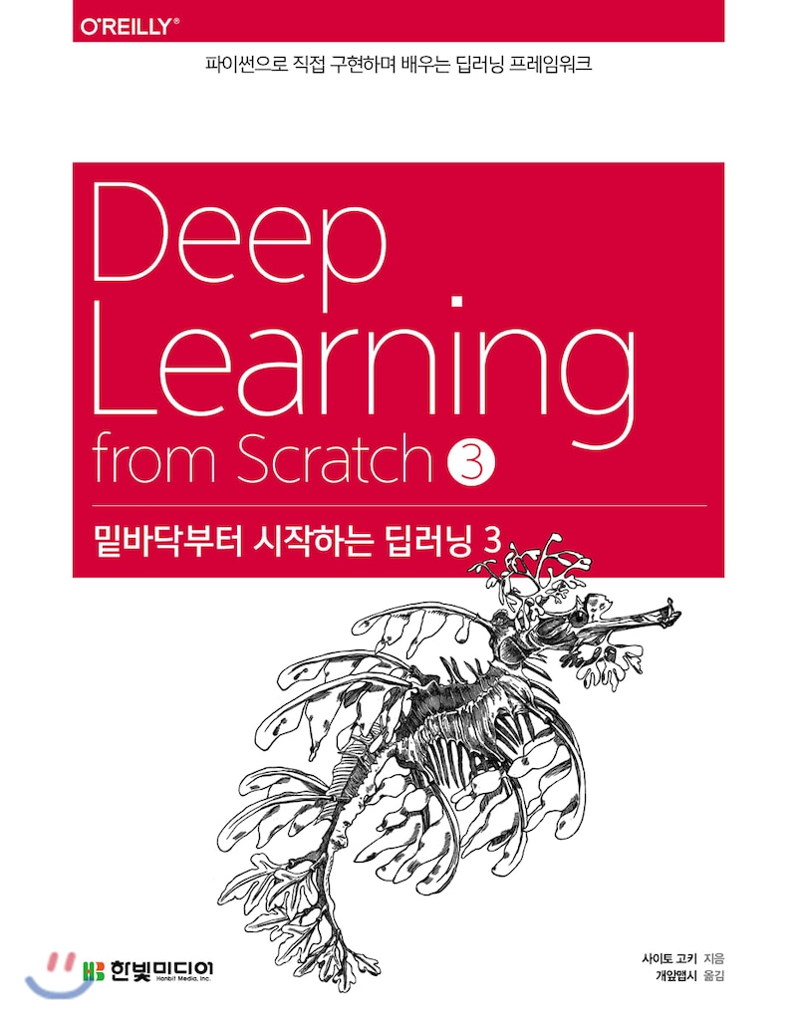

Book Review & Project
2021.3.2 ~ 3.18
한국IT교육원 303호
Notes:
RGB

Slide 2
CONTENTS
제 1고지 | 미분 자동 계산
제 2고지 | 자연스러운 코드로
제 3고지 | 고차 미분 계산
제 4고지 | 신경망 만들기
제 5고지 | DeZero의 도전

Slide 3
`
제 5고지 | DeZero의 도전

Slide 4
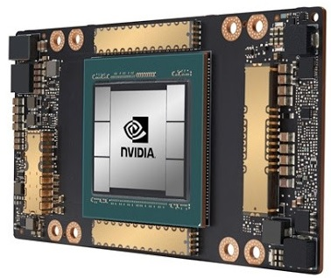

제 1고지 | 제 2고지 | 제 3고지 | 제 4고지 | 제 5고지 | 참고자료
52단계:GPU 지원
딥러닝으로 하는 계산은 ‘행렬의 곱’이 대부분을 차지
행렬의 곱은 병렬로 계산이 가능
병렬 계산에는 CPU보다 GPU가 훨씬 뛰어남
GPU
- 엔비디아 GPU
- Google Colab
<출처: http://m.ddaily.co.kr/m/m_article/?no=195642>
* https://www.python.org/dev/peps/pep-0008
- 3 -

Slide 5
제 1고지 | 제 2고지 | 제 3고지 | 제 4고지 | 제 5고지 | 참고자료
52단계:GPU 지원
CUPY는 GPU를 활용하여 병렬 계산을 해주는 라이브러리
설치
CUPY는 NUMPY와 API가 거의 같음
넘파이 지식을 쿠파이에서도 그대로 활용 가능
- 거의 같지만 완전히 똑같지 않음
... $ pip install cupy ...
* https://www.python.org/dev/peps/pep-0008
- 3 -

Slide 6
제 1고지 | 제 2고지 | 제 3고지 | 제 4고지 | 제 5고지 | 참고자료
52단계:GPU 지원
넘파이와 쿠파이의 다차원 배열을 서로 변환
import numpy as np import cupy as cp # 넘파이 -> 쿠파이 n = np.array([1, 2, 3]) c = cp.asarray(n) assert type(c) == cp.ndarray # 쿠파이 -> 넘파이 c = cp.array([1, 2, 3]) n = np.asnumpy(c) assert type(n) == np.ndarray
* https://www.python.org/dev/peps/pep-0008
- 3 -

Slide 7
제 1고지 | 제 2고지 | 제 3고지 | 제 4고지 | 제 5고지 | 참고자료
52단계:GPU 지원
cp.get_array_module 함수는 주어진 데이터에 적합한 모듈을 돌려 줌
# x가 넘파이 배열인 경우 n = np.array([1, 2, 3]) xp = cp.get_array_module(x) assert xp == np # x가 파이 배열인 경우 c = cp.array([1, 2, 3]) xp = cp.get_array_module(x) assert xp == cp
* https://www.python.org/dev/peps/pep-0008
- 3 -

Slide 8
제 1고지 | 제 2고지 | 제 3고지 | 제 4고지 | 제 5고지 | 참고자료
52단계:GPU 지원
dezero/cuda.py 모듈
- 넘파이와 쿠파이 임포트 - 세가지 함수 추가
import numpy as np gpu_enable = True try: import cupy as cp cupy = cp except ImportError: gpu_enable = False from dezero import Variable
# 인수 x에 대응하는 모듈을 돌려줌 def get_array_module(x): ... # 넘파이의 ndarray로 변환하는 함수 def as_numpy(x): ... # 쿠파이의 ndarray로 변환하는 함수 def as_cupy(x): ...
* https://www.python.org/dev/peps/pep-0008
- 3 -

Slide 9
제 1고지 | 제 2고지 | 제 3고지 | 제 4고지 | 제 5고지 | 참고자료
52단계:GPU 지원
... try: import cupy # 두 배열 타입을 동적으로 변경 array_types = (np.ndarray, cupy.ndarray) except ImportError: array_types = (np.ndarray) class Variable: def __init__(self, data, name=None): if data is not None: # data로 cp.ndarray가 넘어와도 대응할 수 있도록 수정 if not isinstance(data, array_types): raise TypeError('{} is not supported'.format(type(data))) ... def backward(self, retain_grad=False, create_graph=False): if self.grad is None: # 기울기를 자동으로 보완하는 부분 수정 xp = dezero.cuda.get_array_module(self.data) self.grad = Variable(xp.ones_like(self.data)) … # 넘파이 다차원 배열을 보관하던 인스턴스 변수 data를 GPU나 CPU로 전송하는 기능 def to_cpu(self): if self.data is not None: self.data = dezero.cuda.as_numpy(self.data) def to_gpu(self): if self.data is not None: self.data = dezero.cuda.as_cupy(self.data)
다른 클래스들에 GPU 대응 기능 추가
- dezero/core.py 모듈 수정
* https://www.python.org/dev/peps/pep-0008
- 3 -

Slide 10
제 1고지 | 제 2고지 | 제 3고지 | 제 4고지 | 제 5고지 | 참고자료
52단계:GPU 지원
다른 클래스들에 GPU 대응 기능 추가
- dezero/core.py 모듈 수정
- dezero/layers.py 모듈 수정
class Layer: … # Layer 클래스의 매개변수를 GPU나 CPU로 전송하는 기능 추가 def to_cpu(self): for param in self.params(): param.to_cpu() def to_gpu(self): for param in self.params(): param.to_gpu()
* https://www.python.org/dev/peps/pep-0008
- 3 -

Slide 11
제 1고지 | 제 2고지 | 제 3고지 | 제 4고지 | 제 5고지 | 참고자료
52단계:GPU 지원
다른 클래스들에 GPU 대응 기능 추가
- dezero/core.py 모듈 수정
- dezero/layers.py 모듈 수정
- dezero/dataloaders.py 모듈 수정
from dezero import cuda # 데니터셋을 미니배치로 뽑는 역할을 수행 class DataLoader: def __init__(self, dataset, batch_size, shuffle=True, gpu=False): … self.gpu = gpu def __next__(self): … # 미니배치 xp = cuda.cupy if self.gpu else np x = xp.array([example[0] for example in batch]) t = xp.array([example[1] for example in batch]) … # gpu 플래그를 확인, 쿠파이와 넘파이 중 알맞은 다차원 배열로 만듦 def to_cpu(self): self.gpu = False def to_gpu(self): self.gpu = True
* https://www.python.org/dev/peps/pep-0008
- 3 -

Slide 12
제 1고지 | 제 2고지 | 제 3고지 | 제 4고지 | 제 5고지 | 참고자료
52단계:GPU 지원
다른 클래스들에 GPU 대응 기능 추가
- dezero/core.py 모듈 수정
- dezero/layers.py 모듈 수정
- dezero/dataloaders.py 모듈 수정
- dezero/functions.py 모듈 수정
# dezero/functions.py # 넘파이와 쿠파이 어느 경우에도 작동하도록 수정 class Sin(Function): def forward(self, x): xp = cuda.get_array_module(x) y = xp.sin(x) return y # dezero/core.py # 사칙연산 코드 수정 def as_array(x, array_module=np): if np.isscalar(x): return array_module.array(x) return x def add(x0, x1): x1 = as_array(x1, dezero.cuda.get_array_module(x0.data)) return Add()(x0, x1) # mul, sub, rsub, div, rdiv도 똑같이 수정 …
* https://www.python.org/dev/peps/pep-0008
- 3 -

Slide 13
제 1고지 | 제 2고지 | 제 3고지 | 제 4고지 | 제 5고지 | 참고자료
53단계:모델 저장 및 읽어오기
모델이 가지는 매개변수를 외부 파일로 저장 및 읽어오는 기능을 만듦
학습 중인 모델의 ‘스냅샷＇을 저장하거나 학습된 매개변수를 읽어와서 추론만 수행 가능
DeZero의 매개변수는 Parameter 클래스로 구현
Parameter의 데이터는 인스턴스 변수 data에 ndarray 인스턴스로 보관
ndarray 인스턴스를 외부 파일로 저장 및 읽어오기
* https://www.python.org/dev/peps/pep-0008
- 3 -

Slide 14
제 1고지 | 제 2고지 | 제 3고지 | 제 4고지 | 제 5고지 | 참고자료
53단계:모델 저장 및 읽어오기
넘파이 함수를 사용하면 ndarray 인스턴스를 저장하고 읽어올 수 있음
x1 = np.array([1, 2, 3]) x2 = np.array([4, 5, 6]) data = { ‘x1’ : x1, ‘x2’ : x2 } # ndarray 인스턴스를 외부 파일로 저장 np.save(‘test.npy’, x1) # 여러 개를 한번에 저장 np.saves(‘test.npz’, x1=x1, x2=x2) # 키워드 인수를 지정 np.saves(‘test.npz’, **data) # 딕셔너리를 자동으로 전개 # 파일 읽어오기 arrays = np.load(‘test.npy’) arrays = np.load(‘test.npz’) x1 = arrays[‘x1’] x2 = arrays[‘x2’] print(x1) print(x2)
* https://www.python.org/dev/peps/pep-0008
- 3 -

Slide 15
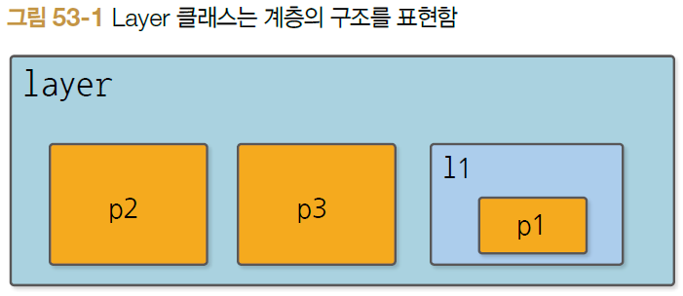
제 1고지 | 제 2고지 | 제 3고지 | 제 4고지 | 제 5고지 | 참고자료
53단계:모델 저장 및 읽어오기
Layer 클래스는 계층의 구조를 표현
* https://www.python.org/dev/peps/pep-0008
- 3 -

Slide 16
제 1고지 | 제 2고지 | 제 3고지 | 제 4고지 | 제 5고지 | 참고자료
53단계:모델 저장 및 읽어오기
계층 구조로부터 Parameter를 ‘하나의 평평한 딕셔너리＇로 뽑아 냄
_flatten_params 메서드 추가
class Layer: … def _flatten_params(self, params_dict, parent_key=""): for name in self._params: obj = self.__dict__[name] key = parent_key + '/' + name if parent_key else name # 재귀적으로 호출 if isinstance(obj, Layer): obj._flatten_params(params_dict, key) else: params_dict[key] = obj
* https://www.python.org/dev/peps/pep-0008
- 3 -

Slide 17
제 1고지 | 제 2고지 | 제 3고지 | 제 4고지 | 제 5고지 | 참고자료
53단계:모델 저장 및 읽어오기
save_weights와 load_weights 메서드 추가
class Layer: … def save_weights(self, path): self.to_cpu() # ndarray 확인 params_dict = {} self._flatten_params(params_dict) # 평탄화 array_dict = {key: param.data for key, param in params_dict.items() if param is not None} try: np.savez_compressed(path, **array_dict) # 압축저장 except (Exception, KeyboardInterrupt) as e: if os.path.exists(path): os.remove(path) raise def load_weights(self, path): npz = np.load(path) params_dict = {} self._flatten_params(params_dict) for key, param in params_dict.items(): param.data = npz[key]
* https://www.python.org/dev/peps/pep-0008
- 3 -

Slide 18
제 1고지 | 제 2고지 | 제 3고지 | 제 4고지 | 제 5고지 | 참고자료
54단계: 드롭아웃과 테스트 모드
과대적합이 일어나는 주요 원인
- 훈련 데이터 부족
* 데이터 확장(data augmentation)
- 모델의 표현력이 지나치게 높음
* 가중치 감수(Weight Decay)
* 드롭아웃(Dropout) # 가장 효과적이고 실무에 많이 사용됨
* 배치 정규화(Batch Normalization)
* https://www.python.org/dev/peps/pep-0008
- 3 -

Slide 19
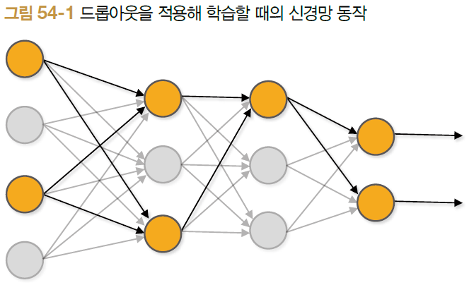
제 1고지 | 제 2고지 | 제 3고지 | 제 4고지 | 제 5고지 | 참고자료
54단계: 드롭아웃과 테스트 모드
드롭아웃은 뉴런을 임의로 삭제(비활성화)하면서 학습하는 방법
앙상블 학습은 드롭아웃과 가까운 관계
* https://www.python.org/dev/peps/pep-0008
- 3 -

Slide 20
제 1고지 | 제 2고지 | 제 3고지 | 제 4고지 | 제 5고지 | 참고자료
54단계: 드롭아웃과 테스트 모드
앙상블 학습
- 여러 모델을 개별적으로 학습시킨 후 추론 시 모든 모델의 출력을 평균 내는 방법
드롭아웃은 학습 시 뉴런을 임의로 삭제하는데, 이를 매번 다른 모델을 학습하고 있다고 해석
앙상블 학습과 같은 효과를 신경망 하나에서 가상으로 시뮬레이션한다고 간주할 수 있음
* https://www.python.org/dev/peps/pep-0008
- 3 -

Slide 21
제 1고지 | 제 2고지 | 제 3고지 | 제 4고지 | 제 5고지 | 참고자료
54단계: 드롭아웃과 테스트 모드
다이렉트 드롭아웃
- 테스트 시에는 모든 뉴런을 사용하면서도 앙상블 학습처럼 동작하게끔 ‘흉내‘ 내야 함
- 우선 모든 뉴런을 써서 출력을 계산하고, 그 결과를 ‘약화＇시킴
- 약화하는 비율은 학습 시 살아남은 뉴런의 비율
dropout_ratio = 0.6 x = np.ones(10) # 학습 시 mask = np.random.rand(*x.shape) > dropout_ratio y = x * mask # 테스트 시 scale = 1 - dropout_ratio # 학습 시에 살아남은 뉴런의 비율 y = x * scale
* https://www.python.org/dev/peps/pep-0008
- 3 -

Slide 22
제 1고지 | 제 2고지 | 제 3고지 | 제 4고지 | 제 5고지 | 참고자료
54단계: 드롭아웃과 테스트 모드
역 드롭아웃
- 스케일 맞추기를 ‘학습할 때‘ 수행
- 미리 뉴런의 값에 1/scale을 곱해두고, 테스트 때는 아무런 동작도 하지 않음
dropout_ratio = 0.6 x = np.ones(10) # 학습 시 scale = 1 - dropout_ratio mask = np.random.rand(*x.shape) > dropout_ratio y = x * mask / scale # 테스트 시 y = x
* https://www.python.org/dev/peps/pep-0008
- 3 -

Slide 23
제 1고지 | 제 2고지 | 제 3고지 | 제 4고지 | 제 5고지 | 참고자료
54단계: 드롭아웃과 테스트 모드
다이렉트 드롭아웃은 dropout_ratio를 고정해두고 학습해야 하기 때문에 값을 중간에 바꾸면 테스트 시의 동작과 어긋나게 됨
역 드롭아웃은 학습할 때 dropout_ratio를 동적으로 변경할 수 있음
이러한 이점 때문에 많은 딥러닝 프레임워크에서 역 드롭아웃 방식을 채용하고 있음
* https://www.python.org/dev/peps/pep-0008
- 3 -

Slide 24
제 1고지 | 제 2고지 | 제 3고지 | 제 4고지 | 제 5고지 | 참고자료
54단계: 드롭아웃과 테스트 모드
드롭아웃을 사용하려면 학습 단계인지 테스트 단계인지 구분해야 함
dezero/core.py 모듈 수정
class Config: enable_backprop = True train = True @contextlib.contextmanager def using_config(name, value): old_value = getattr(Config, name) setattr(Config, name, value) yield setattr(Config, name, old_value) def test_mode(): # 모드 변경을 위한 함수 return using_config(‘train’, False)
* https://www.python.org/dev/peps/pep-0008
- 3 -

Slide 25
제 1고지 | 제 2고지 | 제 3고지 | 제 4고지 | 제 5고지 | 참고자료
54단계: 드롭아웃과 테스트 모드
dezero/function.py 모듈에 dropout 구현
def dropout(x, dropout_ratio=0.5): x = as_variable(x) if dezero.Config.train: xp = cuda.get_array_module(x) mask = xp.random.rand(*x.shape) > dropout_ratio scale = xp.array(1.0 - dropout_ratio).astype(x.dtype) y = x * mask / scale return y else: return x
import numpy as np from dezero import test_mode import dezero.functions as F x = np.ones(5) print(x) # When training y = F.dropout(x) print(y) # When testing (predicting) with test_mode(): y = F.dropout(x) print(y)
* https://www.python.org/dev/peps/pep-0008
- 3 -

Slide 26
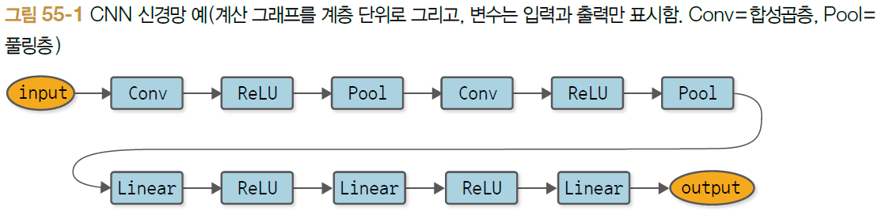
제 1고지 | 제 2고지 | 제 3고지 | 제 4고지 | 제 5고지 | 참고자료
55단계 : CNN 메커니즘(1)
CNN 신경망의 구조
- 3 -

Slide 27
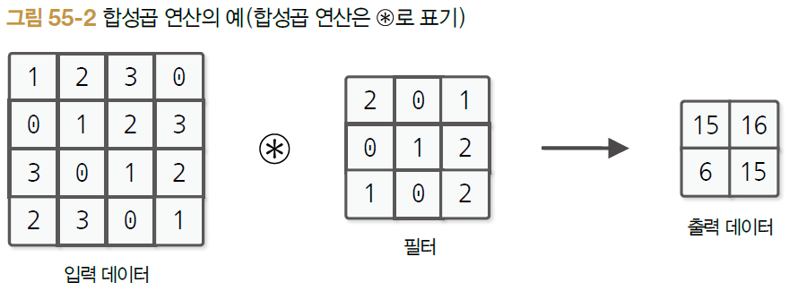
제 1고지 | 제 2고지 | 제 3고지 | 제 4고지 | 제 5고지 | 참고자료
55단계 : CNN 메커니즘(1)
합성곱 연산
- 3 -

Slide 28
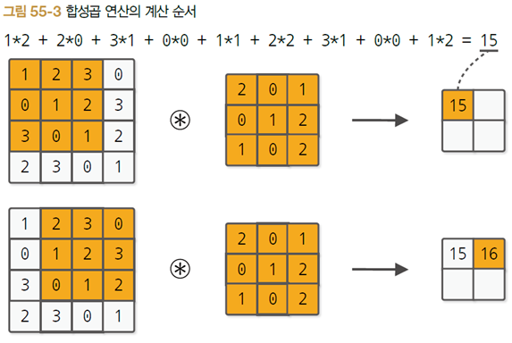
제 1고지 | 제 2고지 | 제 3고지 | 제 4고지 | 제 5고지 | 참고자료
55단계 : CNN 메커니즘(1)
연산 계산 순서
- 3 -

Slide 29
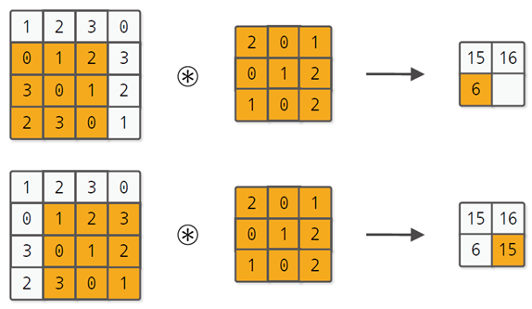
제 1고지 | 제 2고지 | 제 3고지 | 제 4고지 | 제 5고지 | 참고자료
55단계 : CNN 메커니즘(1)
연산 계산 순서
- 3 -

Slide 30
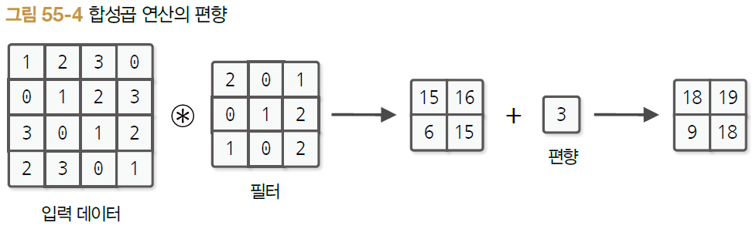
제 1고지 | 제 2고지 | 제 3고지 | 제 4고지 | 제 5고지 | 참고자료
55단계 : CNN 메커니즘(1)
연산의 편향
- 3 -

Slide 31
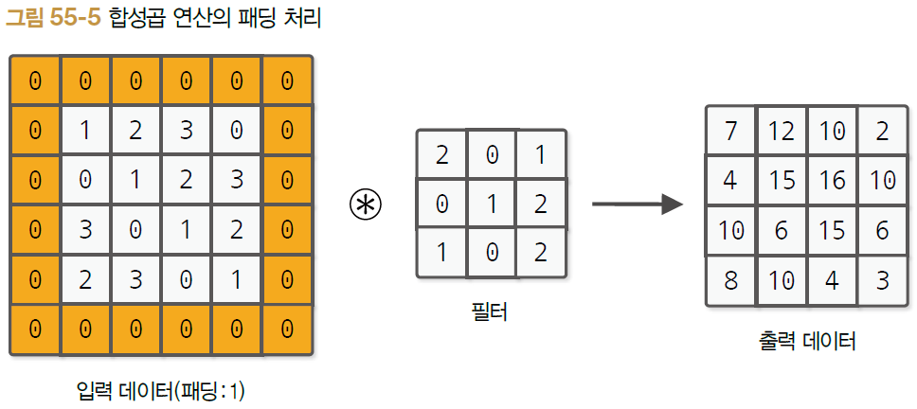
제 1고지 | 제 2고지 | 제 3고지 | 제 4고지 | 제 5고지 | 참고자료
55단계 : CNN 메커니즘(1)
패딩
- 3 -

Slide 32
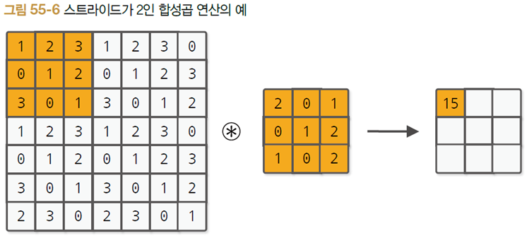
제 1고지 | 제 2고지 | 제 3고지 | 제 4고지 | 제 5고지 | 참고자료
55단계 : CNN 메커니즘(1)
스트라이드
- 3 -

Slide 33
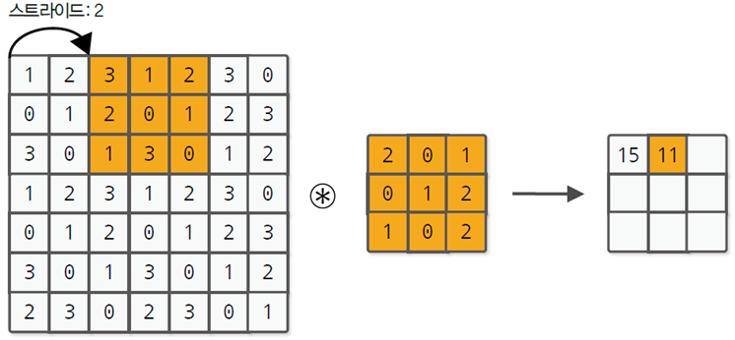
제 1고지 | 제 2고지 | 제 3고지 | 제 4고지 | 제 5고지 | 참고자료
55단계 : CNN 메커니즘(1)
스트라이드
- 3 -

Slide 34
제 1고지 | 제 2고지 | 제 3고지 | 제 4고지 | 제 5고지 | 참고자료
55단계 : CNN 메커니즘(1)
출력 크기 계산 방법
입력크기 + 패딩 * 2 – 커널크기 // 스트라이드 + 1
(4,4) + (1,1) * 2 – (3,3) // (1,1) +1
4 + 2 – 3 // 1
3 + 1
4
- 3 -

Slide 35
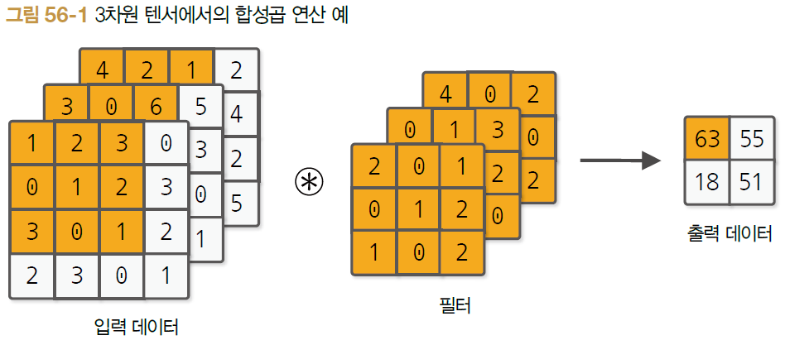
제 1고지 | 제 2고지 | 제 3고지 | 제 4고지 | 제 5고지 | 참고자료
56단계 : CNN 메커니즘(2)
3차원 텐서
- 3 -

Slide 36
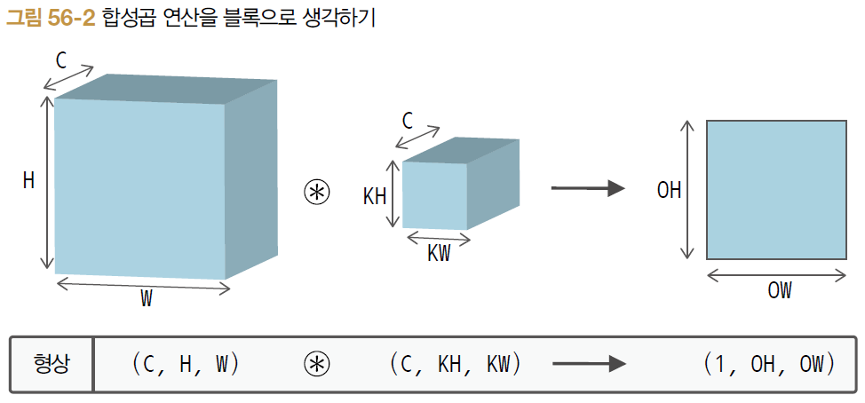
제 1고지 | 제 2고지 | 제 3고지 | 제 4고지 | 제 5고지 | 참고자료
56단계 : CNN 메커니즘(2)
블록으로 생각하기
- 3 -

Slide 37
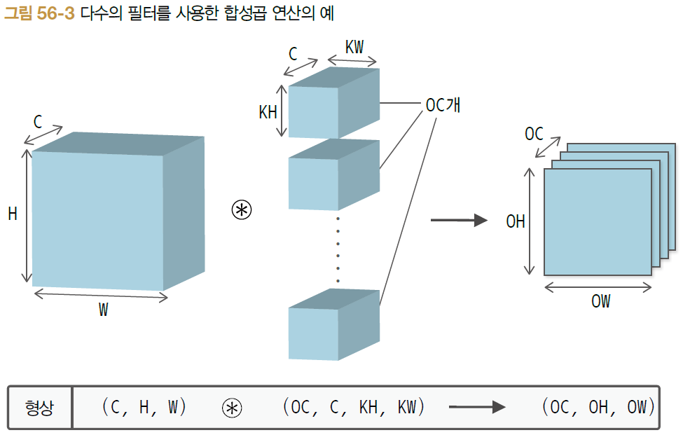
제 1고지 | 제 2고지 | 제 3고지 | 제 4고지 | 제 5고지 | 참고자료
56단계 : CNN 메커니즘(2)
다수의 필터 연산
- 3 -

Slide 38
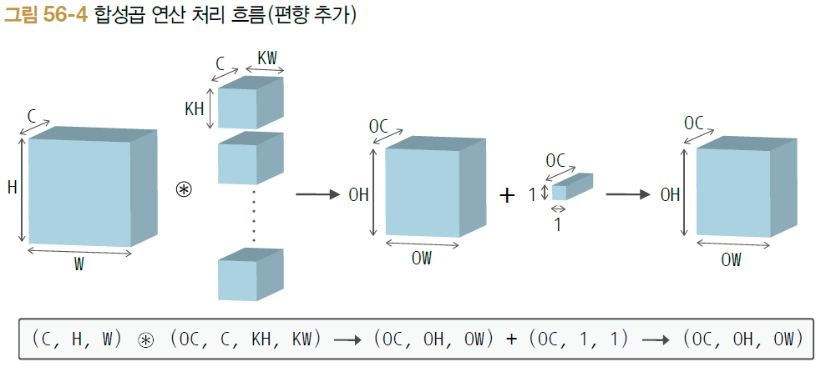
제 1고지 | 제 2고지 | 제 3고지 | 제 4고지 | 제 5고지 | 참고자료
56단계 : CNN 메커니즘(2)
편향 추가
- 3 -

Slide 39
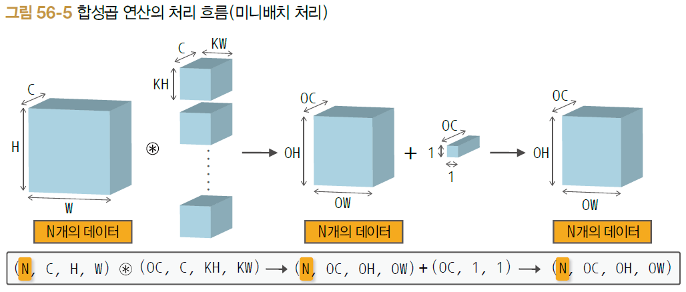
제 1고지 | 제 2고지 | 제 3고지 | 제 4고지 | 제 5고지 | 참고자료
56단계 : CNN 메커니즘(2)
미니배치 처리
- 3 -

Slide 40
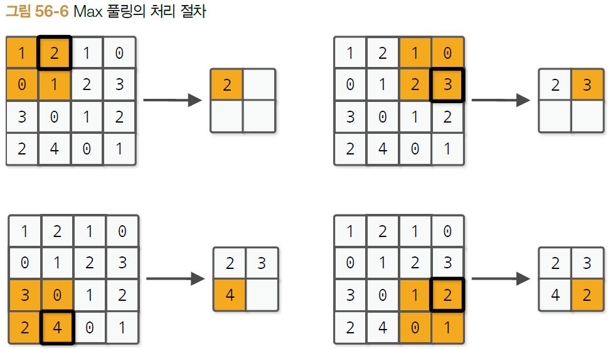
제 1고지 | 제 2고지 | 제 3고지 | 제 4고지 | 제 5고지 | 참고자료
56단계 : CNN 메커니즘(2)
풀링층
- 3 -

Slide 41
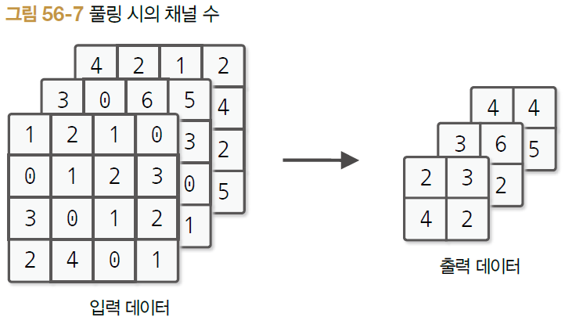
제 1고지 | 제 2고지 | 제 3고지 | 제 4고지 | 제 5고지 | 참고자료
56단계 : CNN 메커니즘(2)
채널 수
- 3 -

Slide 42
제 1고지 | 제 2고지 | 제 3고지 | 제 4고지 | 제 5고지 | 참고자료
56단계 : CNN 메커니즘(2)
특징
매개변수 없음
채널 수 변화 없음
- 3 -

Slide 43
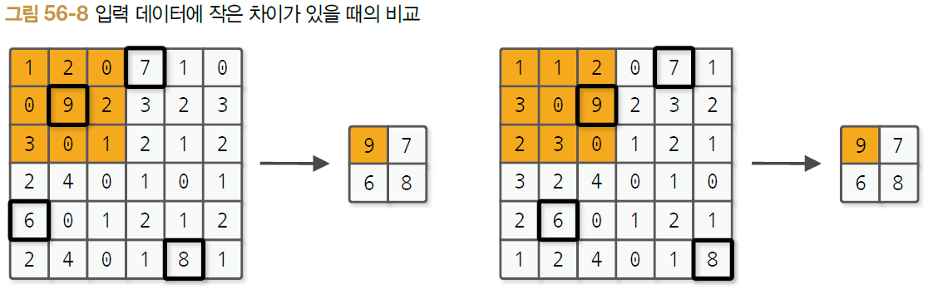
제 1고지 | 제 2고지 | 제 3고지 | 제 4고지 | 제 5고지 | 참고자료
56단계 : CNN 메커니즘(2)
미세한 위치 변화 영향 덜 받음
- 3 -

Slide 44
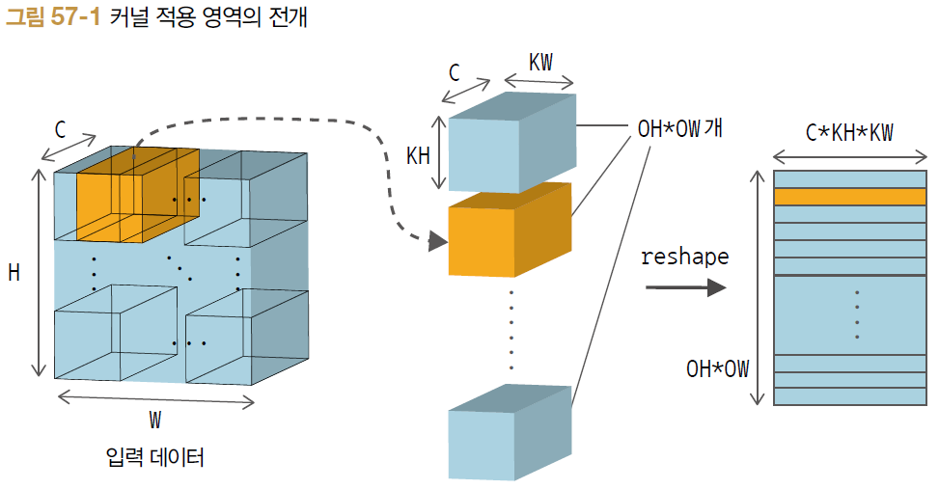
제 1고지 | 제 2고지 | 제 3고지 | 제 4고지 | 제 5고지 | 참고자료
57단계 : conv2d 함수 pooling 함수
Im2col로 전개
- 3 -

Slide 45
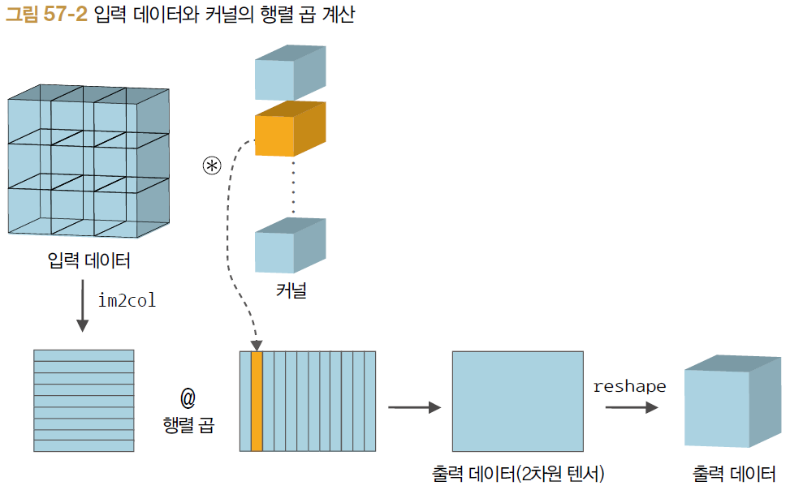
제 1고지 | 제 2고지 | 제 3고지 | 제 4고지 | 제 5고지 | 참고자료
57단계 : conv2d 함수 pooling 함수
행렬 곱 계산
- 3 -

Slide 46
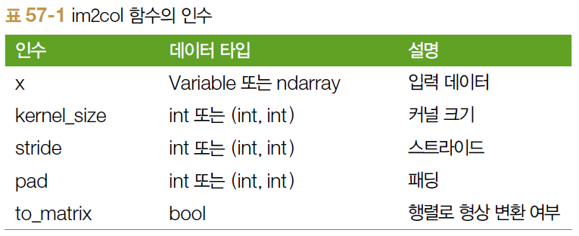
제 1고지 | 제 2고지 | 제 3고지 | 제 4고지 | 제 5고지 | 참고자료
57단계 : conv2d 함수 pooling 함수
Im2col (x, kernel_size, stride=1, pad=0, to_matrix=True)
- 3 -

Slide 47
제 1고지 | 제 2고지 | 제 3고지 | 제 4고지 | 제 5고지 | 참고자료
57단계 : conv2d 함수 pooling 함수
Conv2d 함수 구현
Im2col (x, kernel_size, stride=1, pad=0, to_matrix=True)
- 3 -

Slide 48
제 1고지 | 제 2고지 | 제 3고지 | 제 4고지 | 제 5고지 | 참고자료
57단계 : conv2d 함수 pooling 함수
Conv2d 함수 구현
Im2col (x, kernel_size, stride=1, pad=0, to_matrix=True)
- 3 -

Slide 49
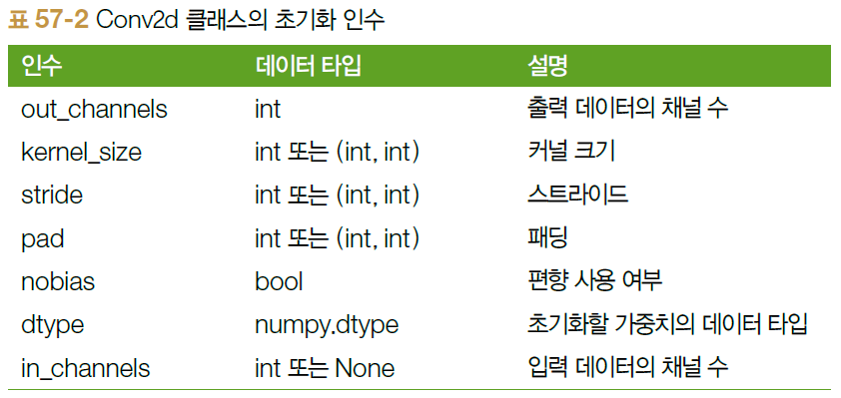
제 1고지 | 제 2고지 | 제 3고지 | 제 4고지 | 제 5고지 | 참고자료
57단계 : conv2d 함수 pooling 함수
Conv2d 계층 구현
- 3 -

Slide 50
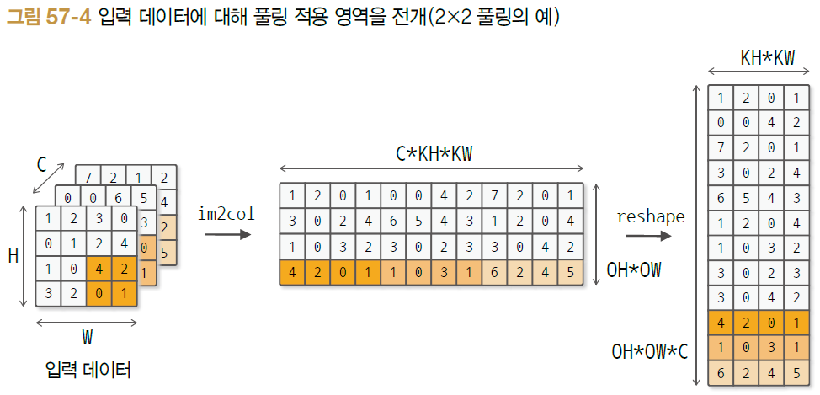
제 1고지 | 제 2고지 | 제 3고지 | 제 4고지 | 제 5고지 | 참고자료
57단계 : conv2d 함수 pooling 함수
Pooling 함수 구현
- 3 -

Slide 51
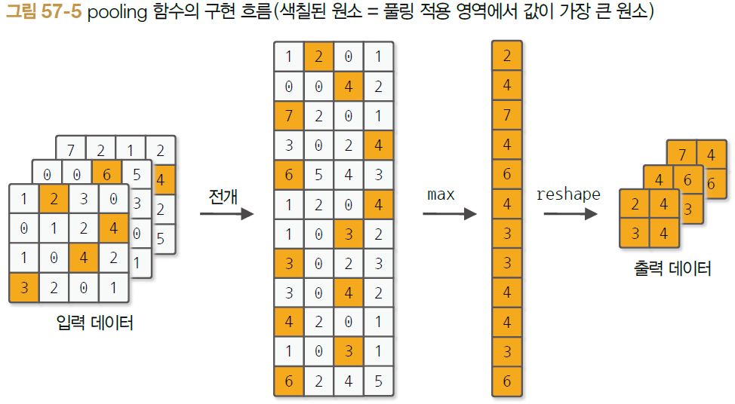
제 1고지 | 제 2고지 | 제 3고지 | 제 4고지 | 제 5고지 | 참고자료
57단계 : conv2d 함수 pooling 함수
Pooling 함수 구현 흐름
- 3 -

Slide 52
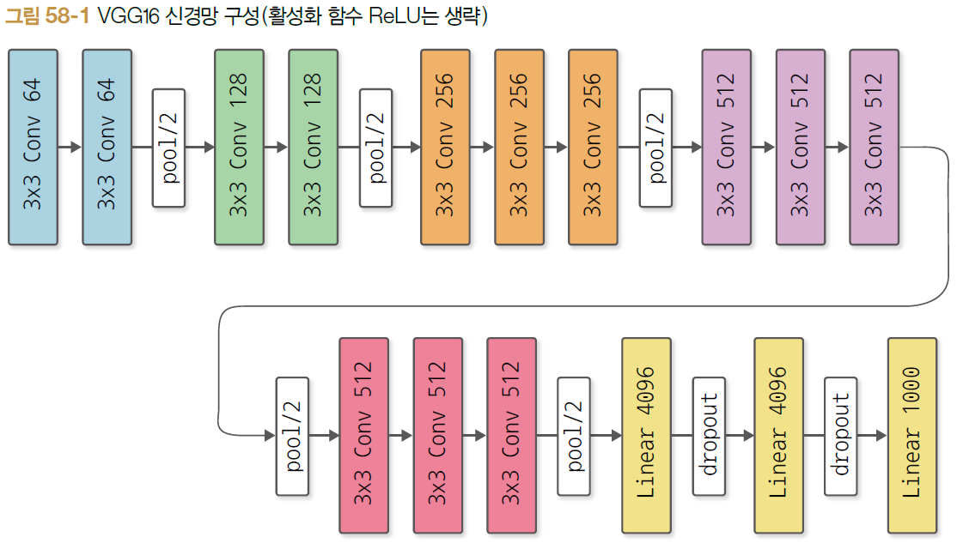
제 1고지 | 제 2고지 | 제 3고지 | 제 4고지 | 제 5고지 | 참고자료
58단계 : 대표적인 CNN(VGG16)
2014년 ILSVRC 대회에서 준우승한 모델
모델의 구성
그림 출처 : https://github.com/WegraLee/deep-learning-from-scratch-3
- 3 -

Slide 53
제 1고지 | 제 2고지 | 제 3고지 | 제 4고지 | 제 5고지 | 참고자료
58단계 : 대표적인 CNN(VGG16)
3x3 합성곱층 사용 (패딩 1x1)
합성곱층 채널 수는 풀링하면 2배로 증가
완전연결계층에서는 드롭아웃 사용
활성화 함수로는 ReLU 사용
ImageNet으로 학습된 Weights 가 존재
- 3 -

Slide 54
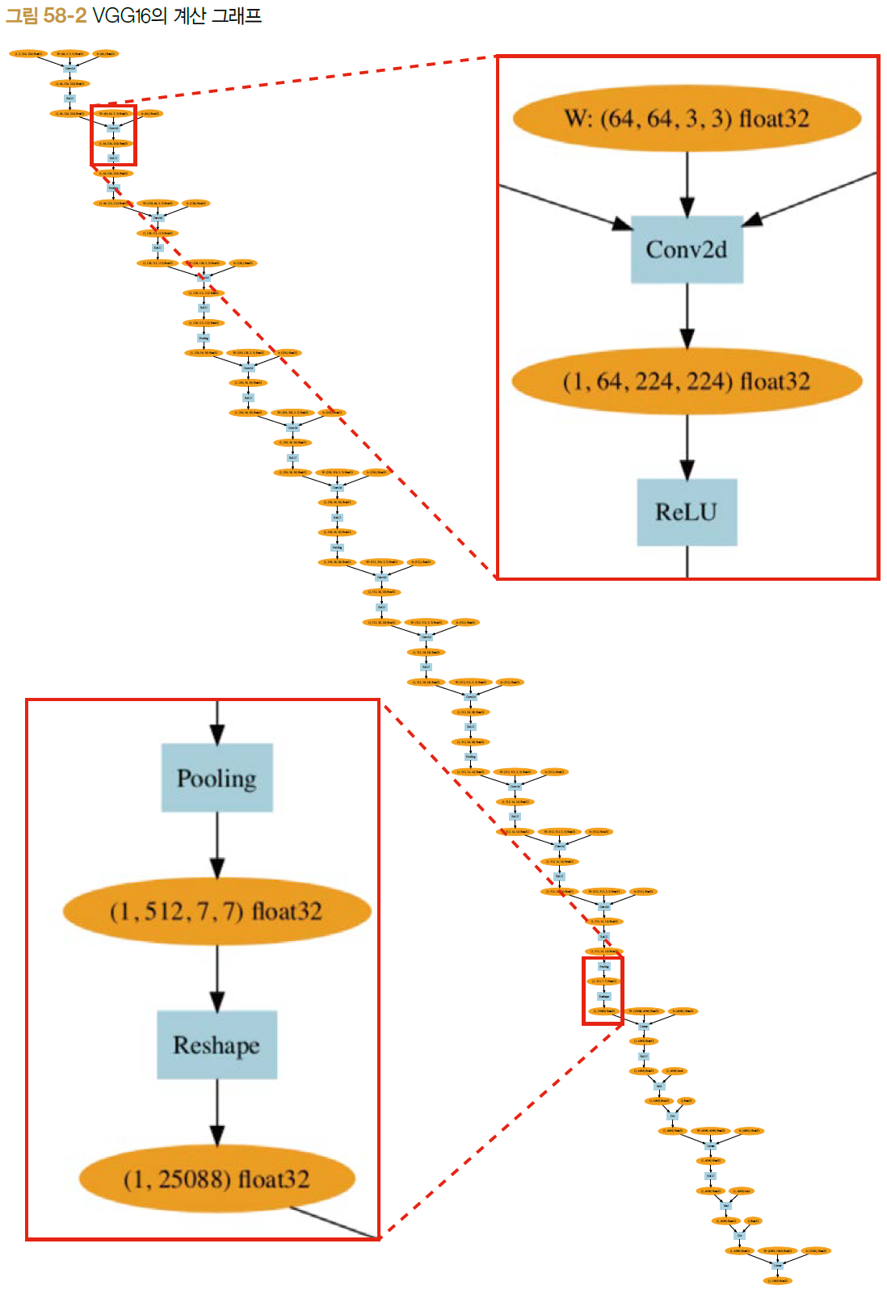
제 1고지 | 제 2고지 | 제 3고지 | 제 4고지 | 제 5고지 | 참고자료
58단계 : 대표적인 CNN(VGG16)
VGG16의 계산 그래프
활성화 ReLU 사용
Conv2d시에는 4차원 텐서를 이용
완전연결계층 진입 시 2차원으로 Reshape
- 3 -

Slide 55
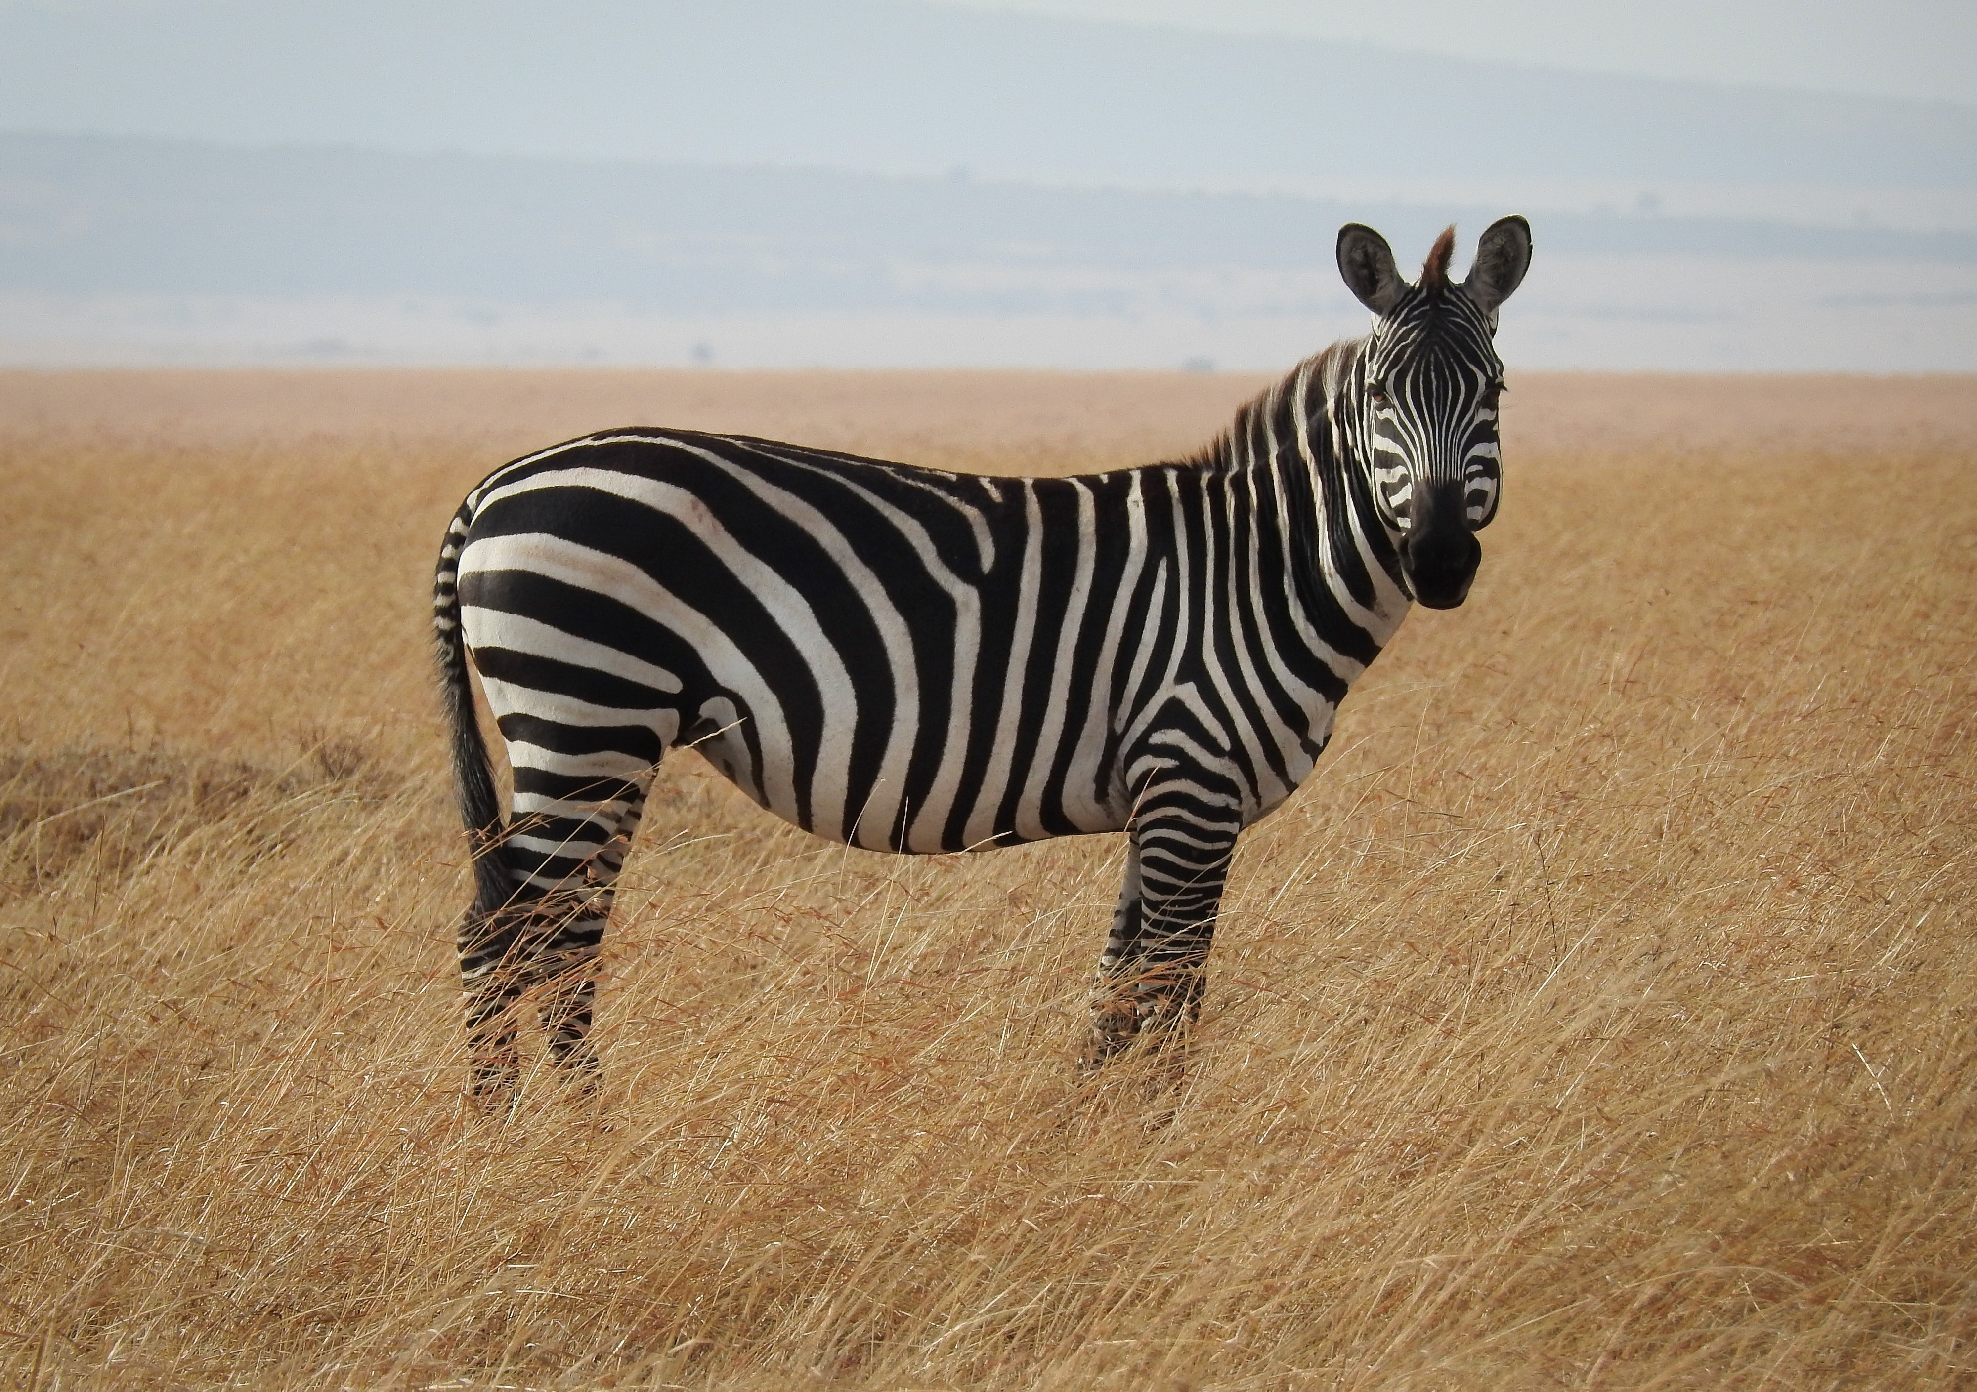
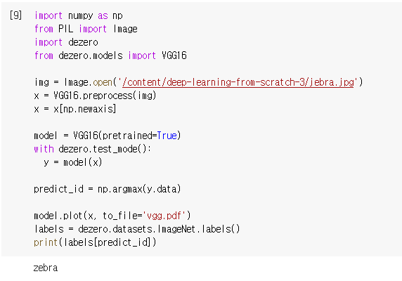
제 1고지 | 제 2고지 | 제 3고지 | 제 4고지 | 제 5고지 | 참고자료
58단계 : 대표적인 CNN(VGG16)
실제 활용
Preprocessing : (3, 224, 224)
Predict
- 3 -

Slide 56
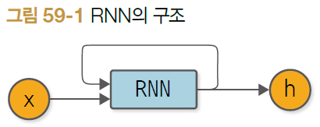
제 1고지 | 제 2고지 | 제 3고지 | 제 4고지 | 제 5고지 | 참고자료
59단계 : RNN을 활용한 시계열 데이터 처리
RNN의 구조
순환 구조 (순환 신경망)
데이터 입력 시 상태(h)가 갱신 -> 상태가 다음 출력에 영향을 줌
따라서 출력 값이 다음 출력 값에 영향을 준다.
그림 출처 : https://github.com/WegraLee/deep-learning-from-scratch-3
- 3 -

Slide 57

제 1고지 | 제 2고지 | 제 3고지 | 제 4고지 | 제 5고지 | 참고자료
59단계 : RNN을 활용한 시계열 데이터 처리
RNN의 순전파 식
순환 구조
h(t) 와 h(t-1)의 연관성이 있다.
그림 출처 : https://github.com/WegraLee/deep-learning-from-scratch-3
- 3 -

Slide 58
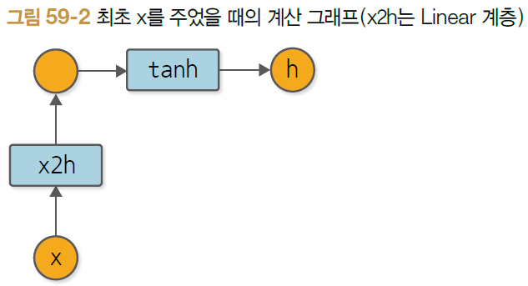
제 1고지 | 제 2고지 | 제 3고지 | 제 4고지 | 제 5고지 | 참고자료
59단계 : RNN을 활용한 시계열 데이터 처리
그림 출처 : https://github.com/WegraLee/deep-learning-from-scratch-3
- 3 -

Slide 59
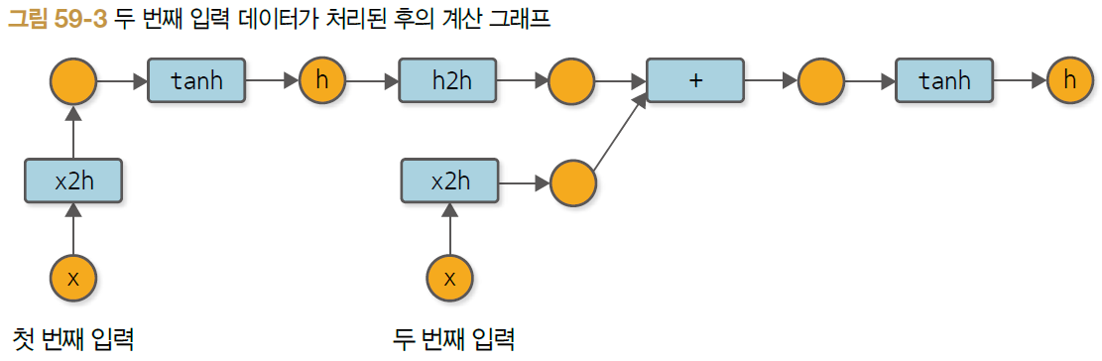
제 1고지 | 제 2고지 | 제 3고지 | 제 4고지 | 제 5고지 | 참고자료
59단계 : RNN을 활용한 시계열 데이터 처리
그림 출처 : https://github.com/WegraLee/deep-learning-from-scratch-3
- 3 -

Slide 60
제 1고지 | 제 2고지 | 제 3고지 | 제 4고지 | 제 5고지 | 참고자료
59단계 : RNN을 활용한 시계열 데이터 처리
RNN의 순전파 식
순환 구조
h(t) 와 h(t-1)의 연관성이 있다.
그림 출처 : https://github.com/WegraLee/deep-learning-from-scratch-3
- 3 -

Slide 61
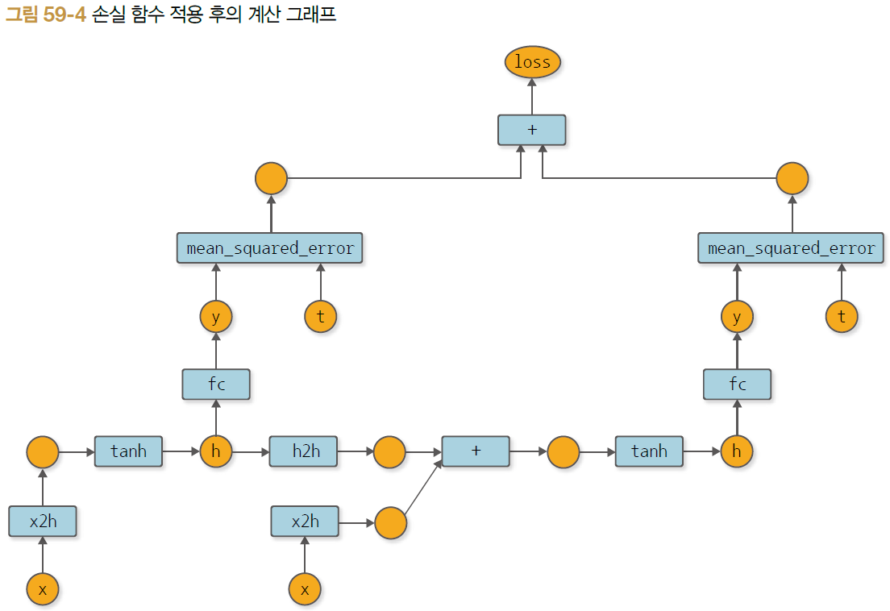

제 1고지 | 제 2고지 | 제 3고지 | 제 4고지 | 제 5고지 | 참고자료
59단계 : RNN을 활용한 시계열 데이터 처리
처음 손실 함수 적용 후의 계산 그래프
그림 출처 : https://github.com/WegraLee/deep-learning-from-scratch-3
- 3 -

Slide 62
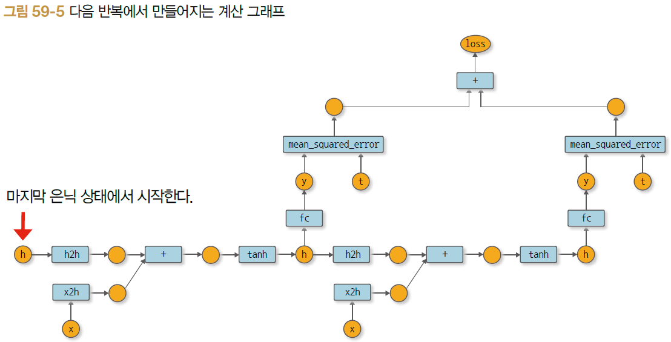
제 1고지 | 제 2고지 | 제 3고지 | 제 4고지 | 제 5고지 | 참고자료
59단계 : RNN을 활용한 시계열 데이터 처리
이후 반복 시 만들어지는 계산 그래프
이전 h
그림 출처 : https://github.com/WegraLee/deep-learning-from-scratch-3
- 3 -

Slide 63
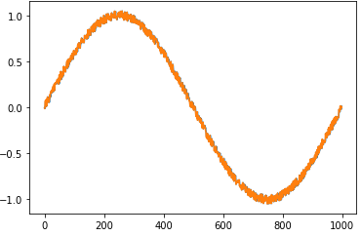
제 1고지 | 제 2고지 | 제 3고지 | 제 4고지 | 제 5고지 | 참고자료
59단계 : RNN을 활용한 시계열 데이터 처리
Sin 예측 실제 데이터 (train_data)
그림 출처 : https://github.com/WegraLee/deep-learning-from-scratch-3
- 3 -

Slide 64
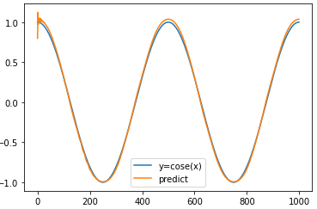
제 1고지 | 제 2고지 | 제 3고지 | 제 4고지 | 제 5고지 | 참고자료
59단계 : RNN을 활용한 시계열 데이터 처리
Sin 예측
- 3 -

Slide 65
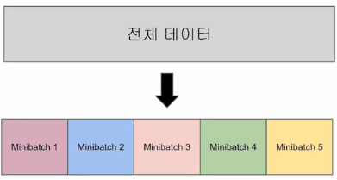
제 1고지 | 제 2고지 | 제 3고지 | 제 4고지 | 제 5고지 | 참고자료
60단계 : LSTM과 데이터 로더
시계열 데이터용 데이터 로더 만들기
데이터를 미니배치로 처리
그림 출처 : https://wikidocs.net/55580
- 3 -

Slide 66
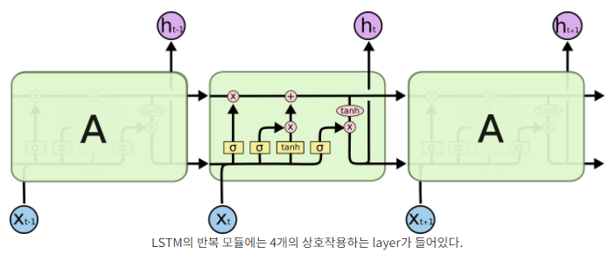
제 1고지 | 제 2고지 | 제 3고지 | 제 4고지 | 제 5고지 | 참고자료
60단계 : LSTM과 데이터 로더
LSTM
Long Short-Term Memory
RNN의 한 종류
실제 문제에서 긴 기간의 학습에 제한이 있는 RNN을 보완한 모델
그림 출처 : https://dgkim5360.tistory.com/entry/understanding-long-short-term-memory-lstm-kr
- 3 -

Slide 67
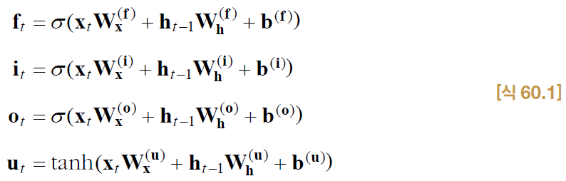


제 1고지 | 제 2고지 | 제 3고지 | 제 4고지 | 제 5고지 | 참고자료
60단계 : LSTM과 데이터 로더
LSTM의 수식
그림 출처 : https://github.com/WegraLee/deep-learning-from-scratch-3
- 3 -

Slide 68
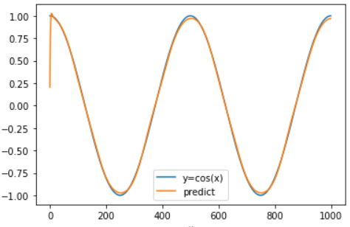
제 1고지 | 제 2고지 | 제 3고지 | 제 4고지 | 제 5고지 | 참고자료
60단계 : LSTM과 데이터 로더
LSTM 계층을 사용한 모델의 예측 결과
- 3 -

Slide 69
Introduction | E.D.A | DATA PROCESSING | MODELS | PREDICTION | EVALUATION | REFERENCES
- 참고문헌

